Slide 1
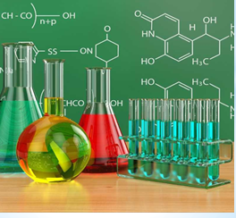
Удивительные факты о химии

Slide 2
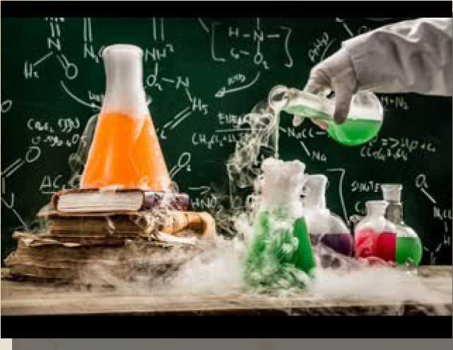
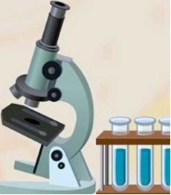
В 21 веке химия, наряду с математикой и физикой, проникла во все сферы жизни людей. Лекарства, зеркала, покрышки машин... Химические элементы окружают нас повсюду. Даже сам человек состоит из молекул и химических цепочек.
Интересные факты о химии - это отличная возможность узнать больше о науках. Эта наука тесно связана с физикой и биологией, а также другими пограничными областями.
ИТАК, ПЕРЕД ВАМИ САМЫЕ ИНТЕРЕСНЫЕ ФАКТЫ О ХИМИИ:

Slide 3
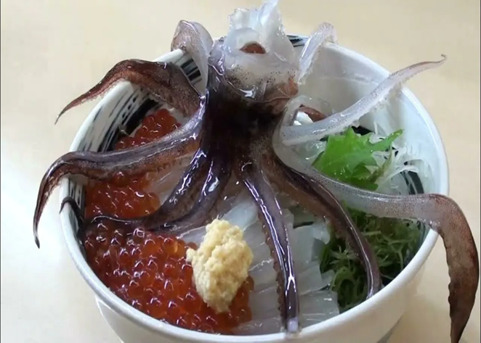
Танцующий кальмар
Химия - это предмет, который находит практическое применение в самых разных областях жизни.
Один из интересных фактов о химии связан с японским блюдом под названием «танцующий кальмар».
Его изюминка состоит в следующем: недавно пойманного кальмара подают на стол гостю, незадолго до этого полив его соевым соусом. Кальмар начинает шевелить щупальцами, будто танцуя.
Этот эффект связан с тем, что в щупальцах кальмара происходит химическая реакция, заставляющая двигаться мышцы

Slide 4
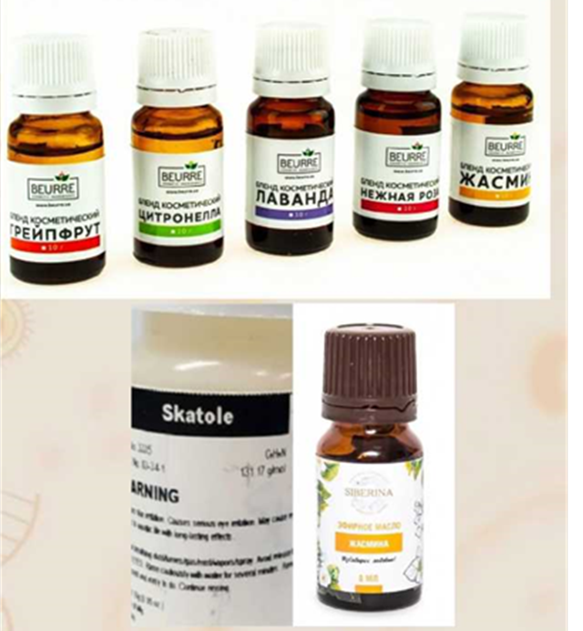
Скатол
Еще один интересный факт о химии связан с особым веществом под названием скатол.
Это органическое соединение, которое придает фекалиям характерный запах.
Его бесцветные кристаллы можно найти в различных эфирных маслах, смолах, они также образуются при разложении белка.
В небольших дозах это вещество обладает приятным цветочным ароматом.
Производители нередко добавляют его в состав духов, сигарет, а также разнообразных пищевых эссенций. Скатол содержится даже в пище.

Slide 5
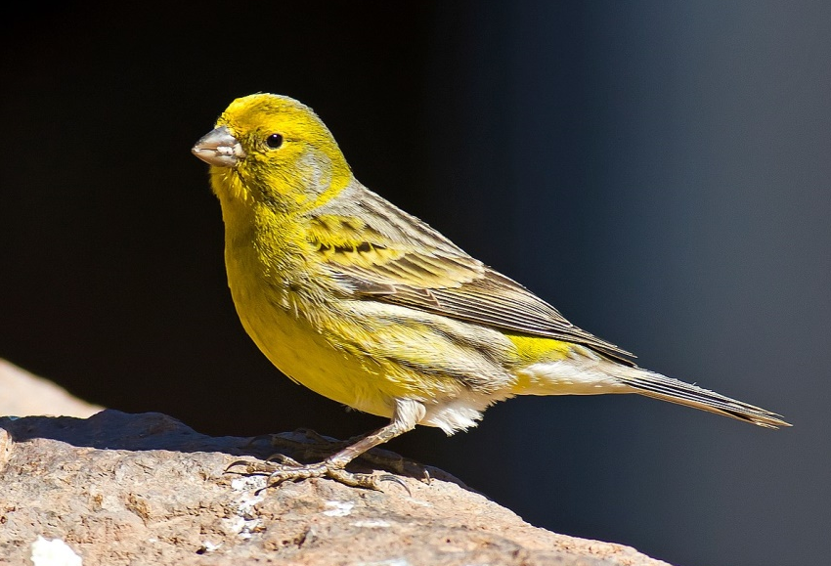
Канарейки спасатели
Немало интересных фактов о химии связано и с миром животных.
К примеру, среди шахтеров широко известен факт:
канарейки проявляют высокую чувствительность к запаху газа метана.
Эта особенность в прошлом всегда использовалась работниками шахт, которые всегда брали с собой маленьких птичек под землю.
В том случае, если канарейки прекращали петь, это означало, что следует немедленно подниматься наверх.

Slide 6
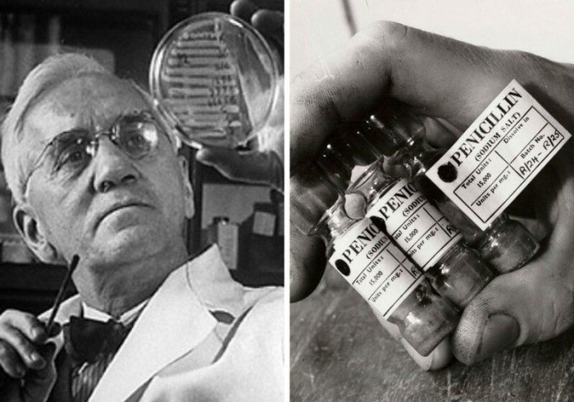
Открытие антибиотиков
Пожалуй, один из самых известных фактов о химии связан с открытием антибиотиков Флемингом в 1928 году.
Ученый проводил один из своих рядовых экспериментов, которые были посвящены борьбе человеческого организма с различными бактериальными
инфекциями.
В пробирках он выращивал культуры под названием Staphylococcus. На несколько дней ученый случайно оставил пробирку с бактериями без внимания. В это время в ней выросла целая колония плесневых грибов.
После этого ученый смог выделить отдельное активное вещество - пенициллин.

Slide 7
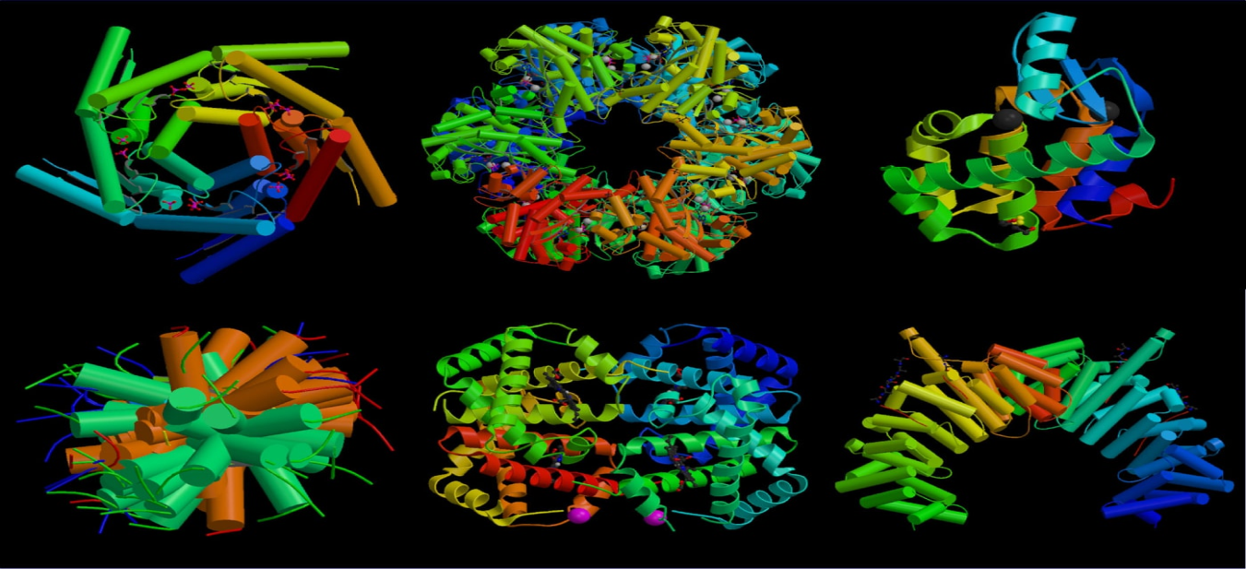
Интересные факты о белках
Впервые в истории человечества эти вещества были выделены из пшеничной муки итальянским ученым Бартоломео Беккари в 1728 году.
Любой живой организм на нашей планете содержит в себе эти вещества. Белки являются одними из четырех главных компонентов живой материи. Они занимают особое место по своим биологическим функциям. Всего в природе существует порядка тысячи разнообразных белков. Они обеспечивают возможность жизнедеятельности самых разных организмов - начиная с простейших и заканчивая человеком.

Slide 8
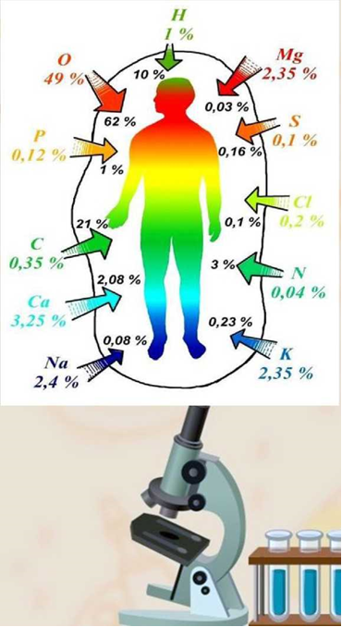
Химия в организме человека
Наш организм можно назвать настоящей биохимической лабораторией.
Мы примерно на 70% состоим из воды, а в период внутриутробного развития - на 90%;
В организме можно найти
81 элемент периодической системы, 15 из которых относятся к тяжелым металлам, которые в большом количестве являются смертельным ядом (например, мышьяк)

Slide 9
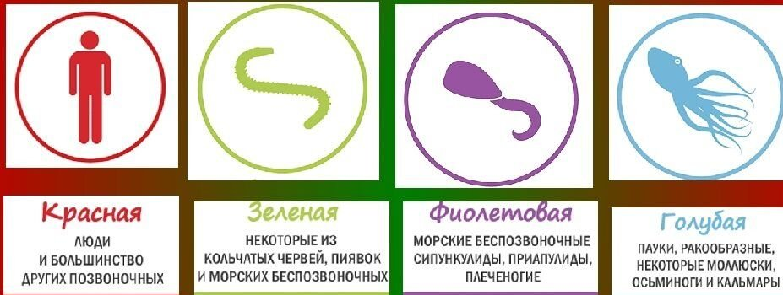
ХИМИЯ РАЗНОЦВЕТНОЙ КРОВИ
Голубая кровь действительно встречается у людей, хоть и редко. Это происходит, когда в гемоглобин вместо железа встраивается медь. По некоторым данным в мире насчитывается около 7 тысяч людей с голубой кровью. А в Канаде хирурги во время операции столкнулись с еще одним феноменом: при операции у пациента пошла кровь зеленого цвета. Анализ показал, что к гемоглобину присоединилась сера.

Slide 10
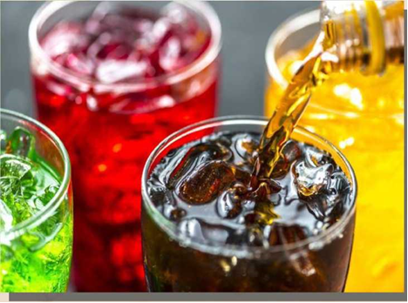
Химия и газировка
В 1767 году Джозефа Пристли заинтересовала природа
пузырьков, которые выходят из пива во время брожения.
Он собрал газ в чашу с водой, которую попробовал на вкус. Вода оказалась приятной и освежающей.
Таким образом, ученый открыл углекислый газ, который сегодня используют для производства газированной воды.

Slide 11
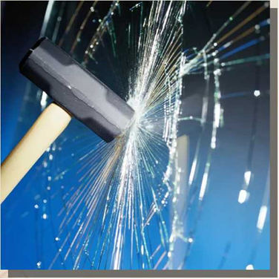
Небьющееся стекло
Такое стекло было изобретено случайно.
В 1903 году французский химик Эдуард Бенедиктус нечаянно уронил колбу, заполненную
нитроцеллюлозой.
Стекло треснуло, но не разлетелось на мелкие кусочки. Поняв, в чём дело, ученый изготовил первые лобовые стёкла современного типа.

Slide 12
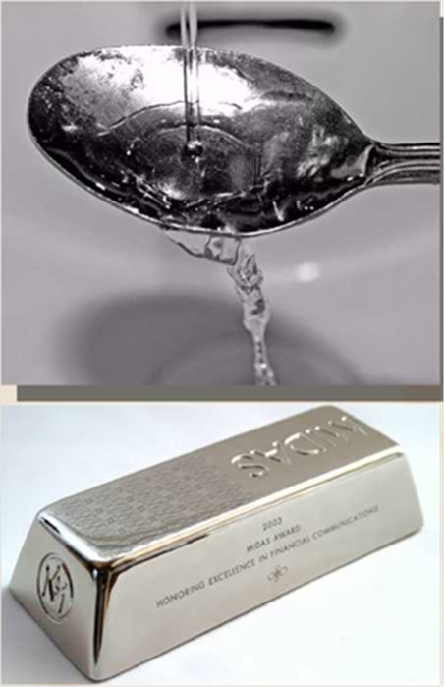
Удивительные факты о химии
Серебро обладает бактерицидными свойствами
В чистом виде — металл довольно тяжелый. С течением времени оно постоянно тускнеет.
В настоящее время его применение активно используется в медицине. Многие лекарственные препараты представляют собой гидрозоли серебра.
Еще 4 тысячи лет назад, его использовали при борьбе с различными инфекциями. Древние египтяне использовали серебреные пластинки для прикладывания к ранам. Таким образом, они быстрее заживлялись и проходили.
Также многие используют серебро для очистки воды.

Slide 13
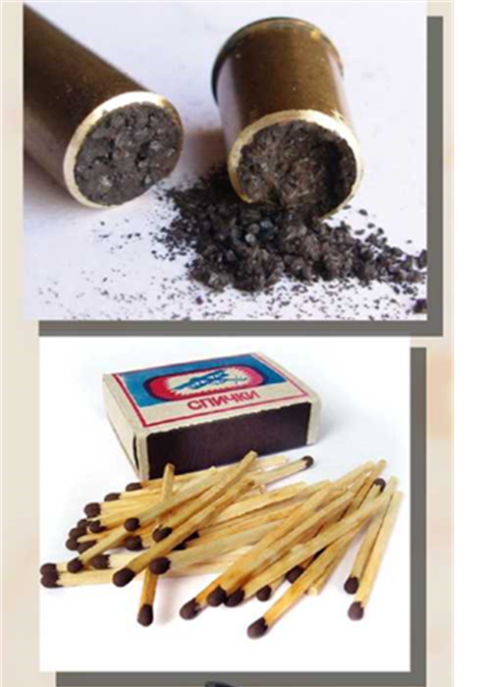
Порох был изобретен в Китае и долгое время использовался только в мирных целях — для салютов и фейерверков.
Спички были созданы случайно: в 1827 году аптекарь Джон Уокер забыл палочку, покрытую химической смесью, которая засохла. Пытаясь отчистить палочку, английский химик провел ей по полу, в результате вспыхнул огонь.

Slide 14
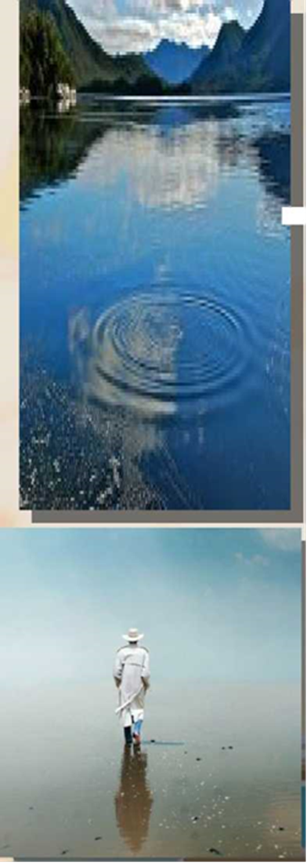
Что может быть обычнее простой воды. Однако:
H₂O занимает около 70% Земли, имеет самую разрушительную силу (яркий пример -цунами);
встречается в разных состояниях: жидком, твердом и газообразном, а при высоких температурах отлично... горит, именно поэтому пожар в некоторых случаях водой не тушат;
бывает разной: соленой , красной антибактериальной;
структура молекулы H₂0 способна меняться даже под воздействием., музыки, такие видоизмененные молекулы могут оказывать как целебное, так и пагубное влияние;
из горячей воды легче получить лед;
при добавлении суспензии кукурузного крахмала по воде можно ходить.

Slide 15
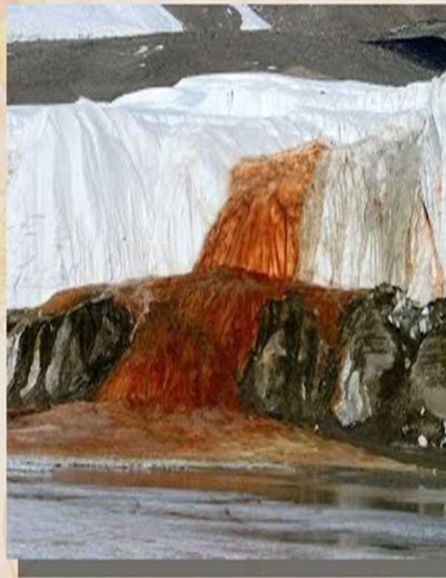
В Антарктиде из ледника Тейлора временами выходит Кровавый водопад.
Вода в нём содержит двухвалентное железо, которое, соединяясь с атмосферным воздухом, окисляется и образует ржавчину. Это и придаёт водопаду кроваво-рыжий цвет.

Slide 16
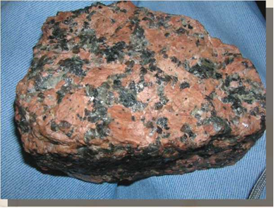
Гранит считается наилучшим проводником звука.
Гранит один из самых
прочных материалов, которые можно встретить на нашей Земле. Именно поэтому в граните скорость звука может быть намного выше.

Slide 17
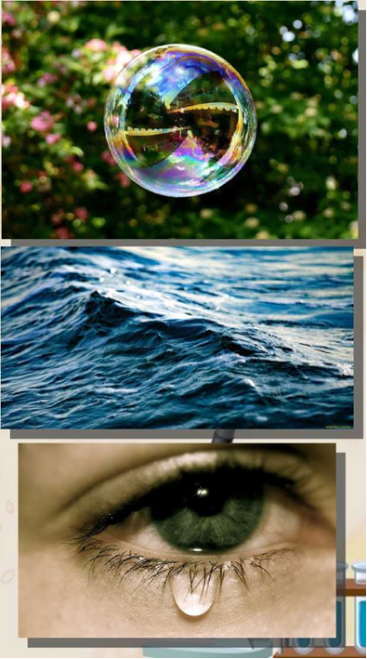
Мыльный пузырь – это самая тонкая материя, которую может увидеть человеческий глаз.
Мыльный пузырь лопается за 0,001 секунды.
При этом, если надуть пузырь в -15 С^{о} , то он замерзнет при соприкосновении с поверхностью, а при -25 С^{о}– замерзнет в воздухе и разобьется при ударе.
Слезы у человека при нарезании лука вызывает содержащаяся в нём сера.

Slide 18
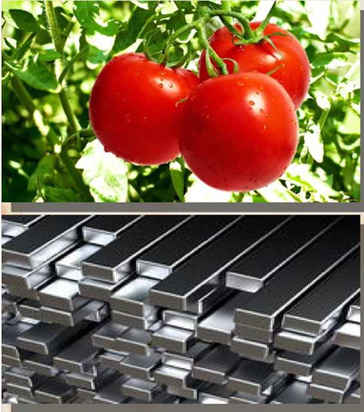
Помидоры - очень умные растения, они умеют кричать «SOS!» В момент, когда , гусеница начинает грызть листочек помидора, он выделяет химическое вещество с определенным запахом, который привлекает птиц.
Железо можно превратить в газ при температуре 1539 С^{о} .
Металл не пахнет, но металлические деньги, перила, старые качели, арматура или просто кусок металла пахнут. Этот запах выделяется при соприкосновении с нашей ладонью или пальцем, которые выделяют пот.

Slide 19
Принципиальная разница между математикой и органической химией: если в математике от перестановки мест слагаемых сумма не меняется, то в химии иногда приводит к взрыву.
Горячая вода весит больше, чем холодная.
Для обеспечения полета среднего пассажирского самолета требуется до 80 тонн кислорода. Такое количество кислорода вырабатывает 40 тыс. гектаров леса.
Всего за 1 секунду в головном мозге человека происходит до 100 тыс. химических реакций.
Ртуть обладает самой низкой температурой плавления.
При изготовлении спичек используется не только сера, но и фосфор.
На одну тонну океанской воды приходится 7 миллиграммов золота.
Азот способен спровоцировать помутнение рассудка.
За последние 5 веков масса Земли увеличилась примерно на 1 млрд тонн.

Slide 20
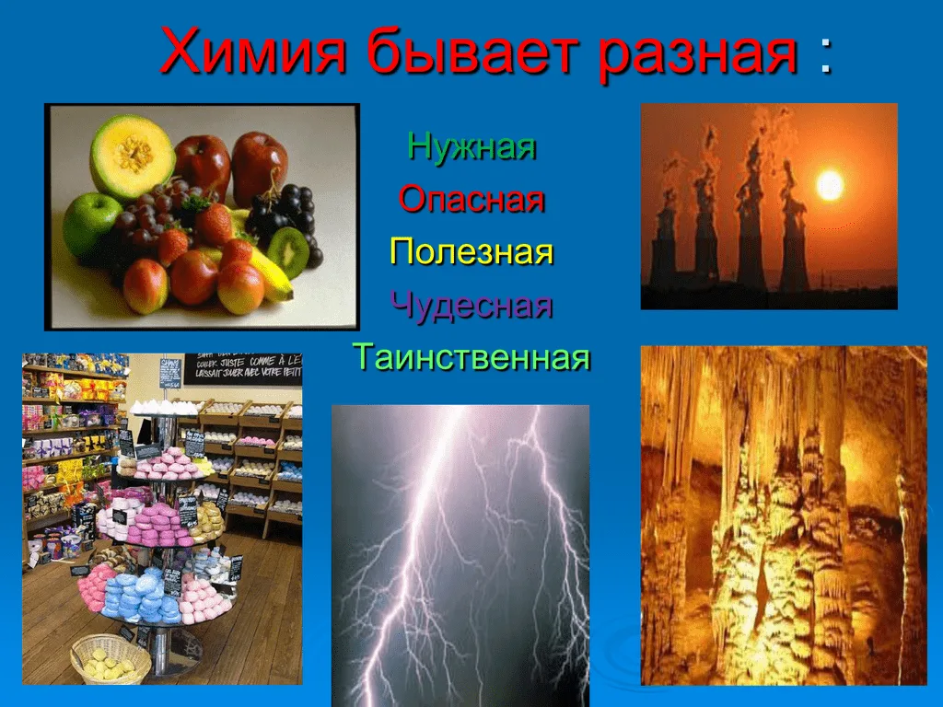

Slide 21
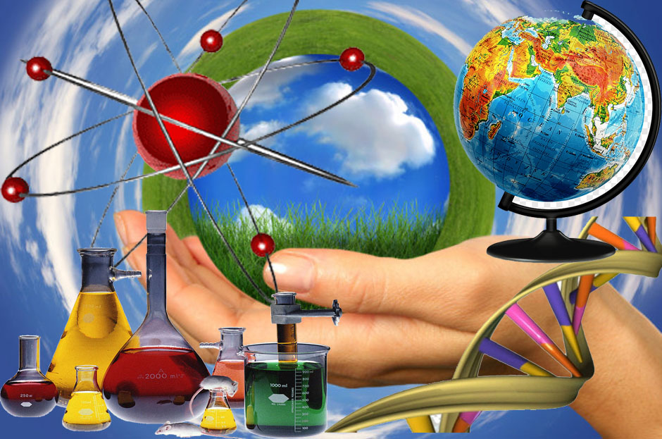
Химия окружает нас повсюду. Мы можем этого не замечать, но так оно и есть.

Slide 22


